Slide 1
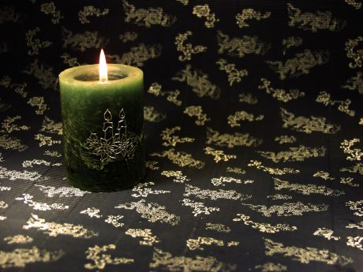

Я лиру посвятил народу своему…

Slide 2

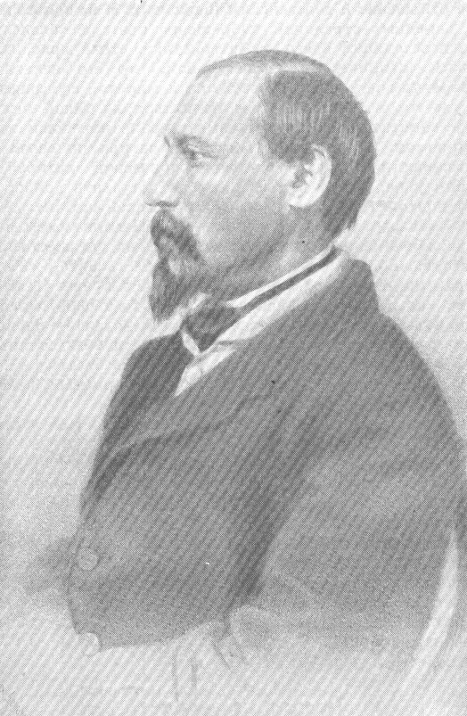
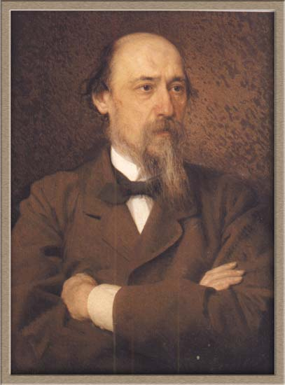
Некрасов Николай Алексеевич

Slide 3

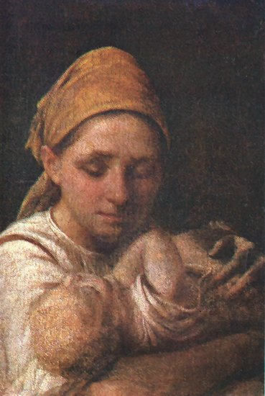

Slide 4
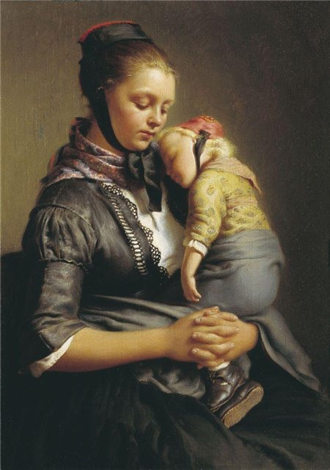
И если я наполнил жизнь борьбою
За идеал добра и красоты,
И носит песнь, слагаемая мною,
Живой любви глубокие черты –
О мать моя, подвигнут я тобою!
Во мне спасла живую душу ты!

Slide 5

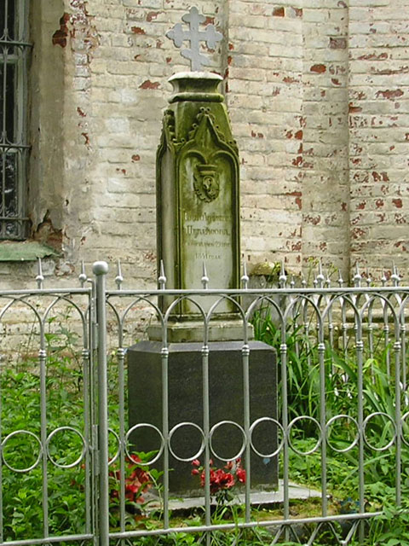
Абакумцево – могила матери Н. А. Некрасова

Slide 6

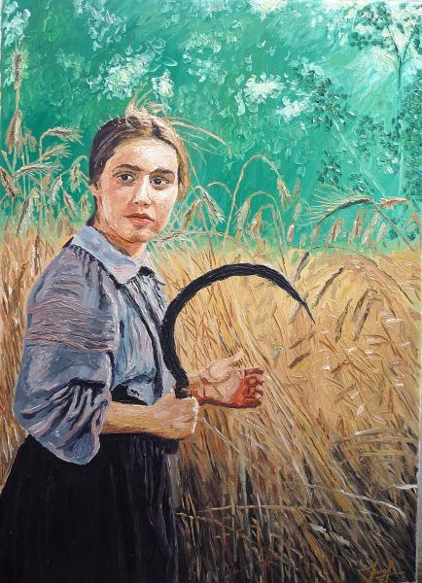
Крестьянки в творчестве Н. А. Некрасова

Slide 7

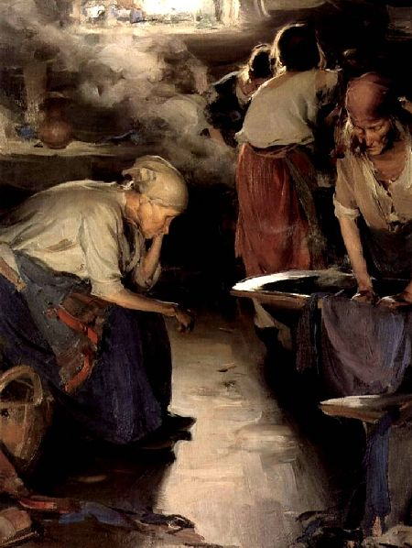
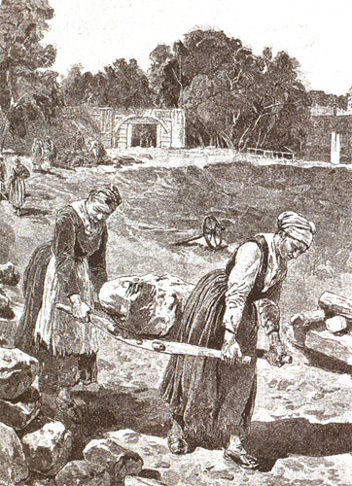
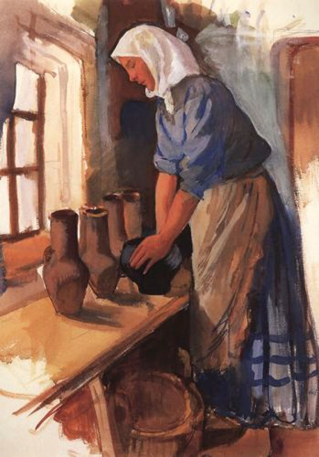
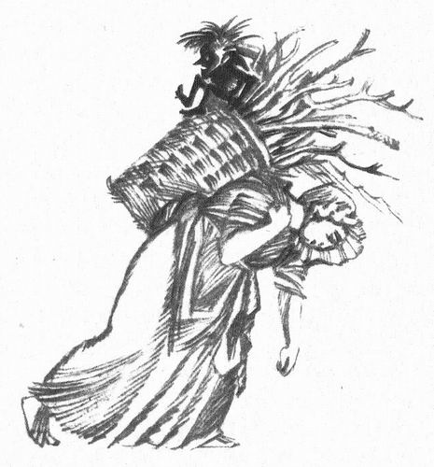
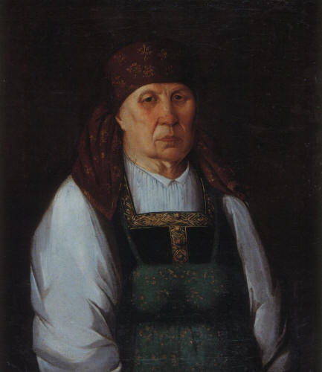
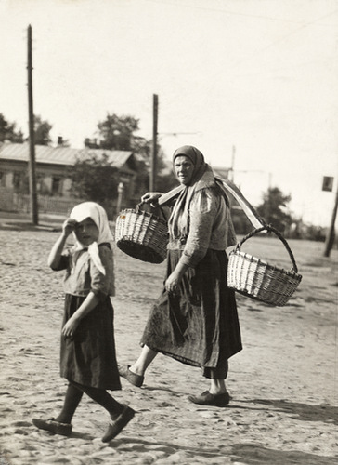
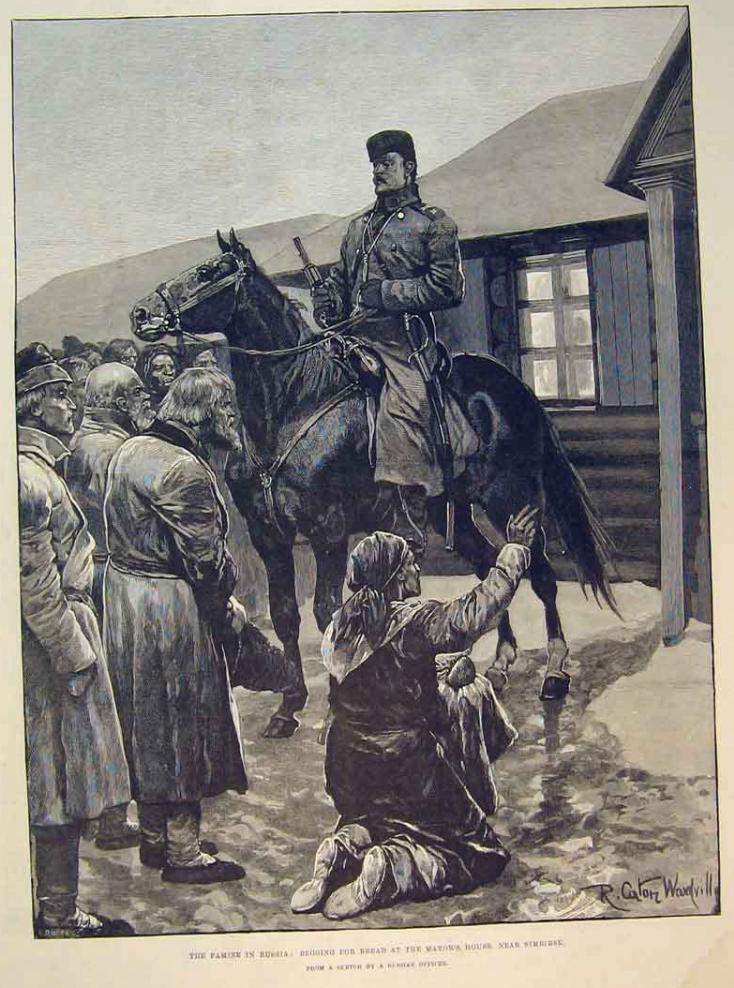
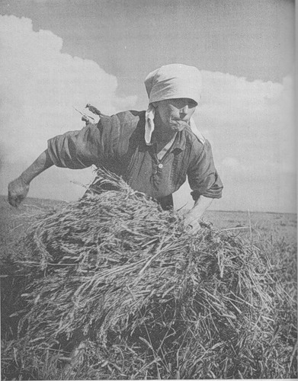
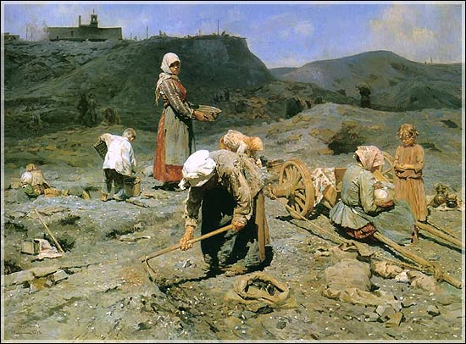
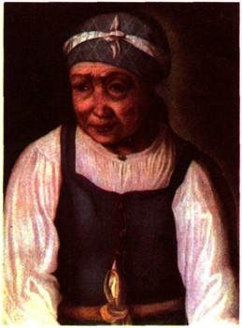
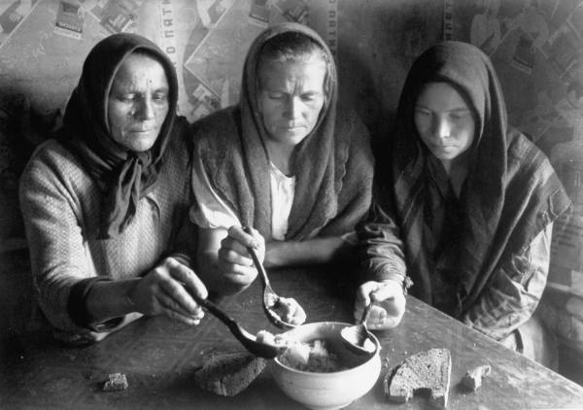
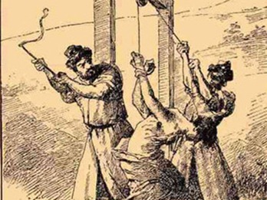
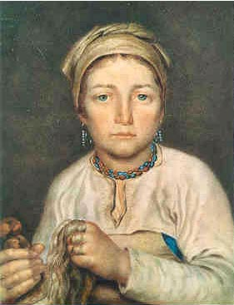
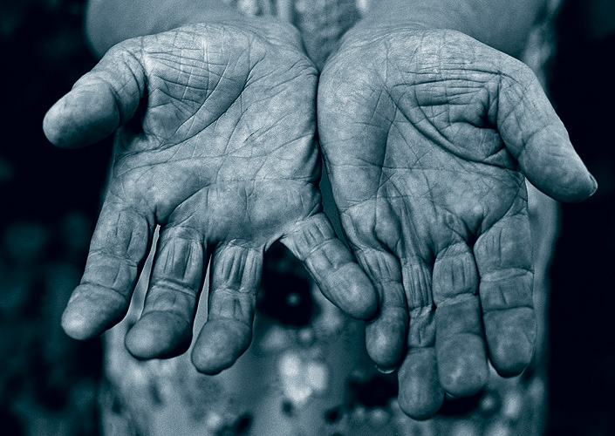
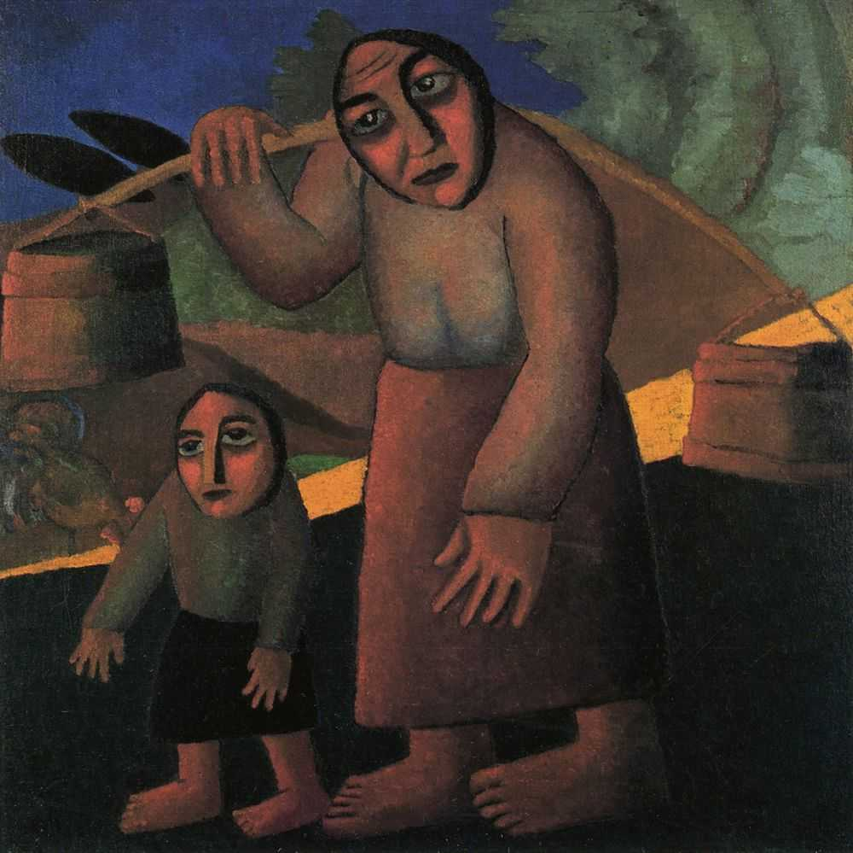
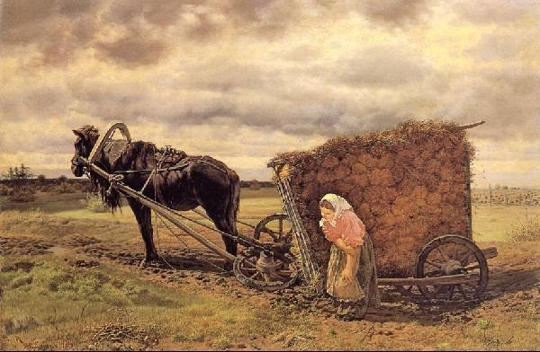

Slide 8


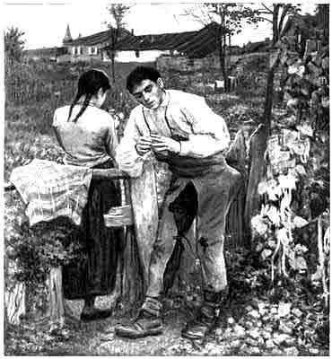
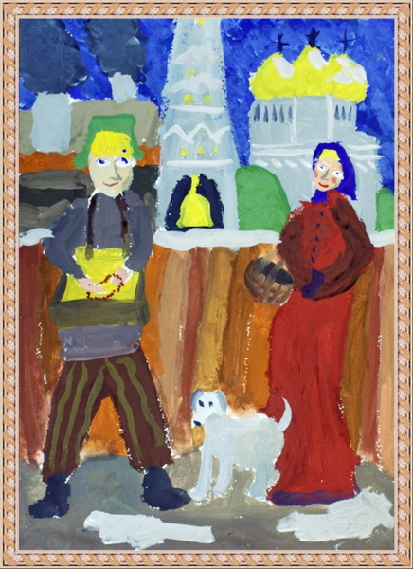
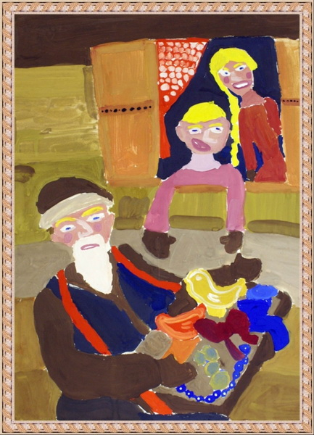

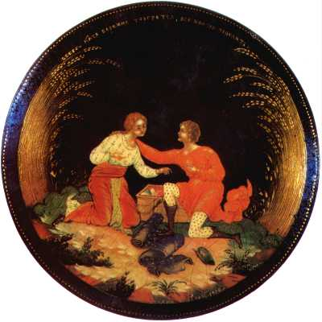

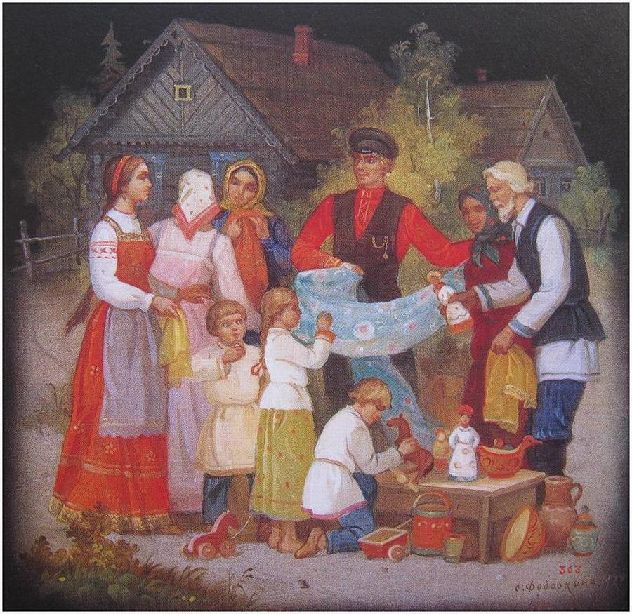

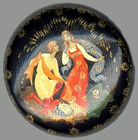
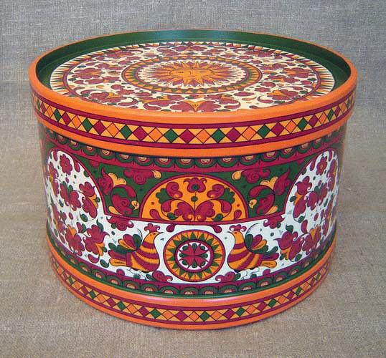
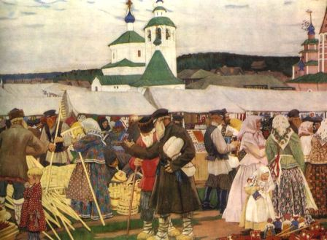
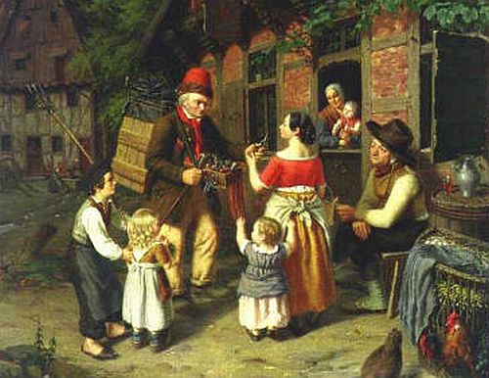
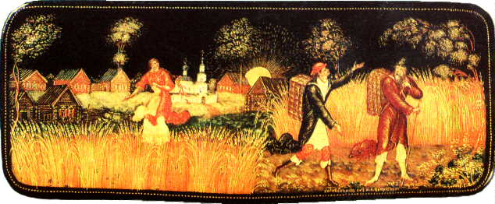
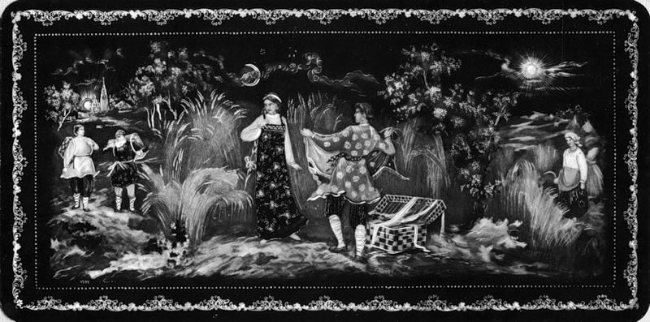
Ой, полным - полна моя коробушка,
Есть и ситец, и парча.
Пожалей, душа-зазнобушка,
Молодецкого плеча.
Выйду, выйду в рожь высокую,
Там до ночки погожу,
Как завижу черноокую,
Все товары разложу.
Цены сам платил немалые,
Не торгуйся, не скупись,
Подставляй-ка губки алые,
Ближе к молодцу садись.
Катя бережно торгуется,
Все боится передать,
Парень с девицей целуется,
Просит цены набавлять.
Ой, полным - полна моя коробушка,
Есть и ситец, и парча.
Пожалей, душа-зазнобушка,
Молодецкого плеча.

Slide 9

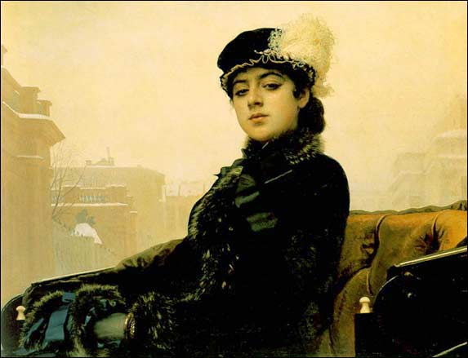
Женщины-дворянки

Slide 10

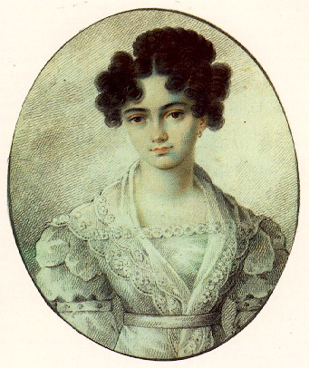
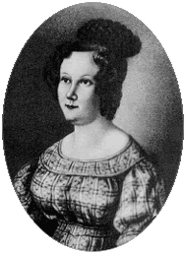
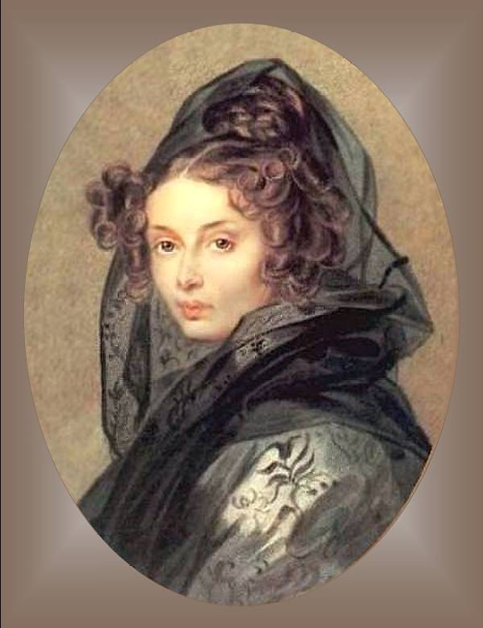
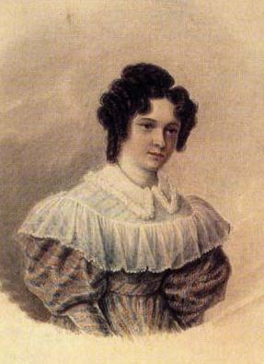
«Русские женщины»
Мария Николаевна
Волконская
Екатерина Ивановна
Трубецкая
Александра Григорьевна Муравьева
Александра Ивановна Давыдова

Slide 11
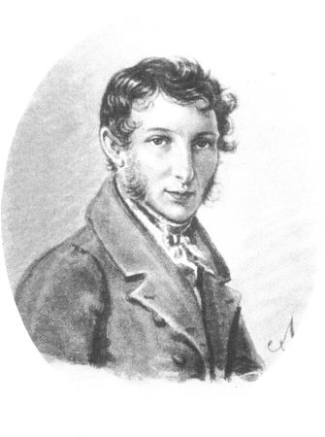
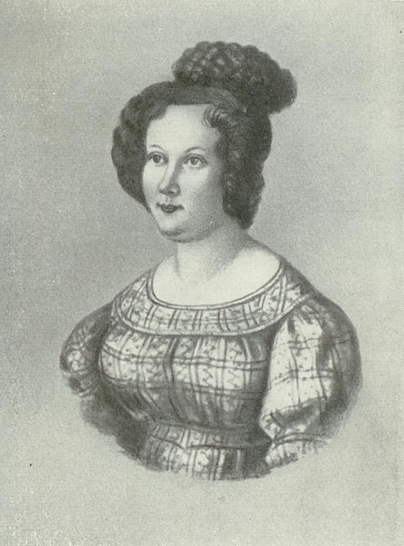
Сергей Петрович Трубецкой
Екатерина Ивановна
Трубецкая (Лаваль)

Slide 12
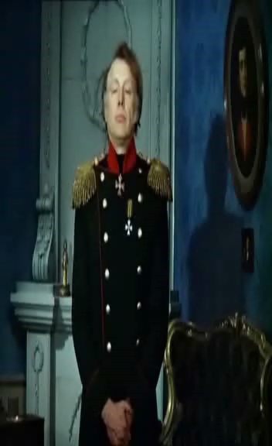

Slide 13

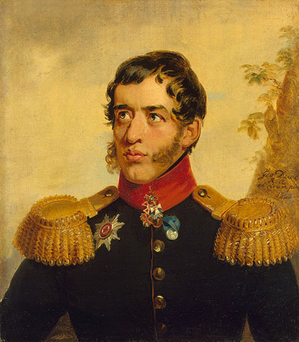
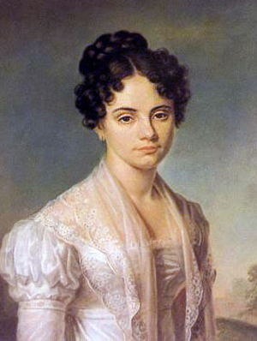
Сергей Григорьевич Волконский
Мария Николаевна
Волконская (Раевская)

Slide 14
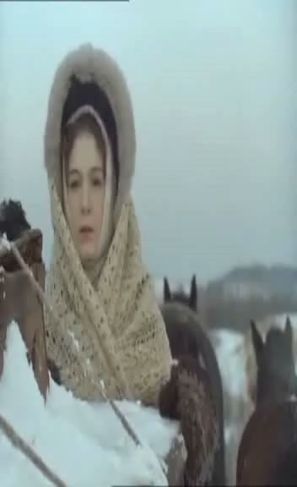

Slide 15
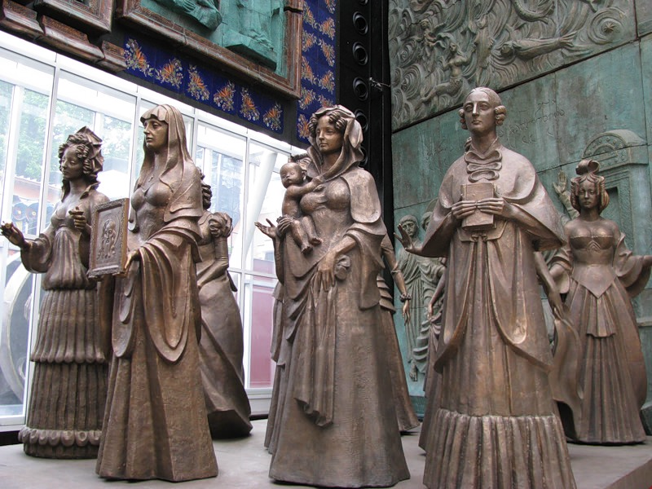

Slide 16
Любовь в жизни поэта

Slide 17
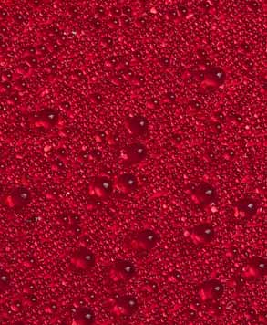
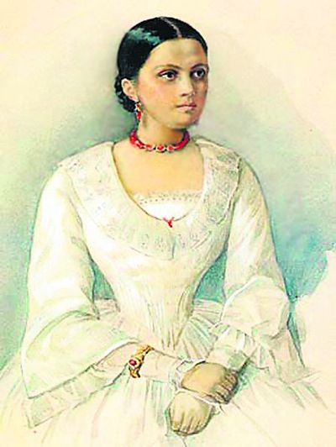
Авдотья Яковлевна Панаева (Брянская)
“Меня никто не ласкал, а потому я была очень чувствительна к ласкам…”

Slide 18

Как долго ты была сурова,
Как ты хотела верить мне,
И как и верила, и колебалась снова,
И как поверила вполне.
(Счастливый день! Его я отличаю
В семье обыкновенных дней;
С него я жизнь свою считаю, -
Я праздную его в душе моей!

Slide 19
Тяжёлый год – сломил меня недуг,
Беда застигла, - счастье изменило, -
И не щадит меня ни враг, не друг,
И даже ты не пощадила!
Истерзана, озлоблена борьбой
С своими кровными врагами,
Страдалица! Стоишь ты предо мной
Прекрасным призраком с безумными глазами!
Упали волосы до плеч,
Уста горят, румянцем рдеют щёки,
И необузданная речь
Сливается в ужасные упрёки…

Slide 20
Прости! Не помни дней паденья,
Тоски, унынья, озлобленья,
Не помни бурь, не помни слёз,
Не помни ревности угроз.
Но дни, когда любви светило
Над нами ласково всходило,
И бодро мы свершали путь, -
Благослови и не забудь!

Slide 21
Всё, чем мы в жизни дорожили,
Что было лучшего у нас, -
Мы на один алтарь сложили, -
И этот пламень не угас!
У берегов чужого моря,
Вблизи, вдали он ей блеснёт
В минуты сиротства и горя,
И – верю я, она придёт!
Придёт… И как всегда, стыдлива,
Нетерпелива и горда,
Потупит очи молчаливо.
Тогда… Что я скажу тогда?
Безумец! Для чего тревожишь
Ты сердце бедное своё?
Простить не можешь ты её –
И не любить её не можешь.

Slide 22
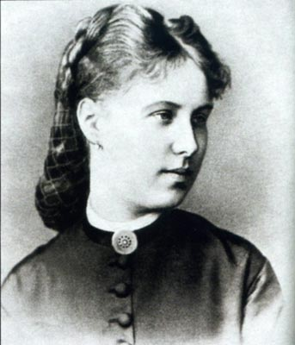
Двести уж дней, двести ночей
Муки мои продолжаются;
Ночью и днём в сердце твоём
Стоны мои отзываются,
Двести уж дней,
Двести ночей!
Тёмные зимние ночи…
Зина! Закрой утомлённые очи!
Зина! Усни!
Зина
(Фекла Онисимовна Викторова)

Slide 23
“Немногие способны так глубоко уважать достоинство женщины, немногие способны к такой нежности чувства”
(Н. Г. Чернышевский)

